Slide 1
MFGA
(make fizFUCK great again)

Slide 2
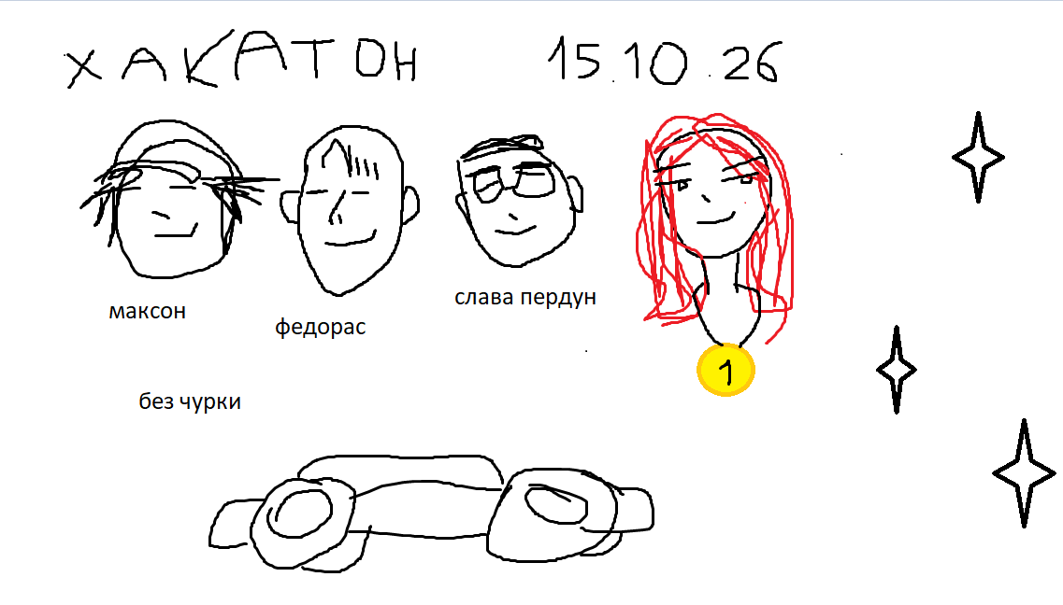
НАША КОМАНДА

Slide 3
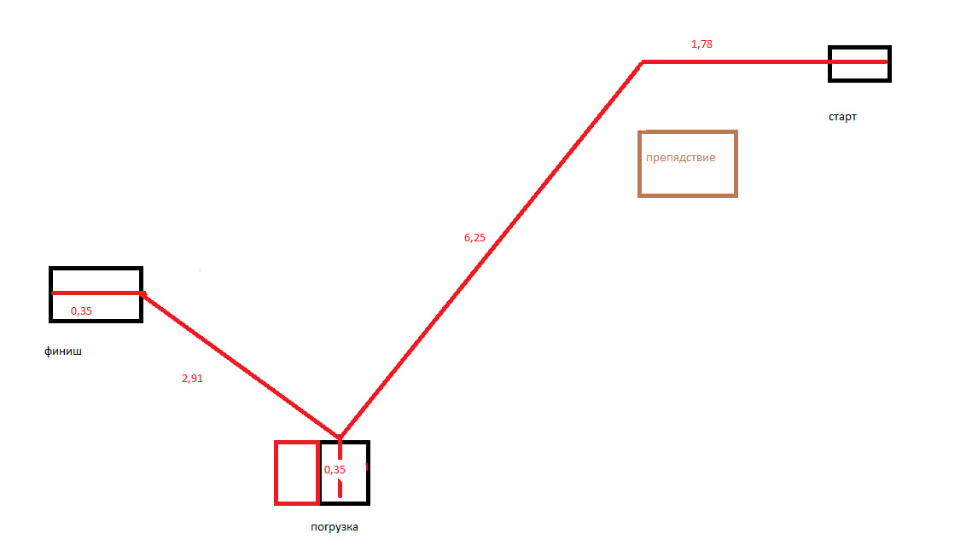
Что мы делали?

Slide 4
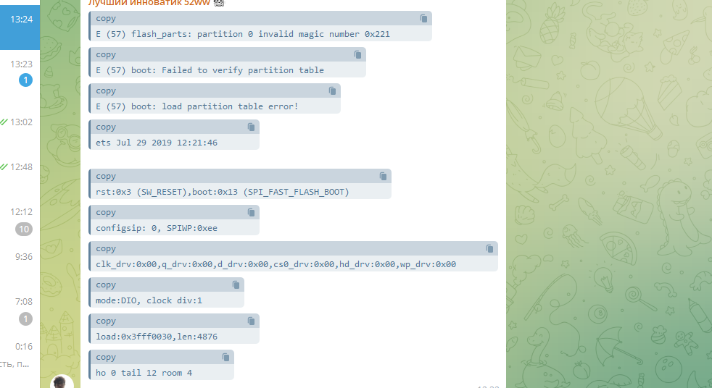
ЖОСКА ВАЙБКОДИЛИ

Slide 5
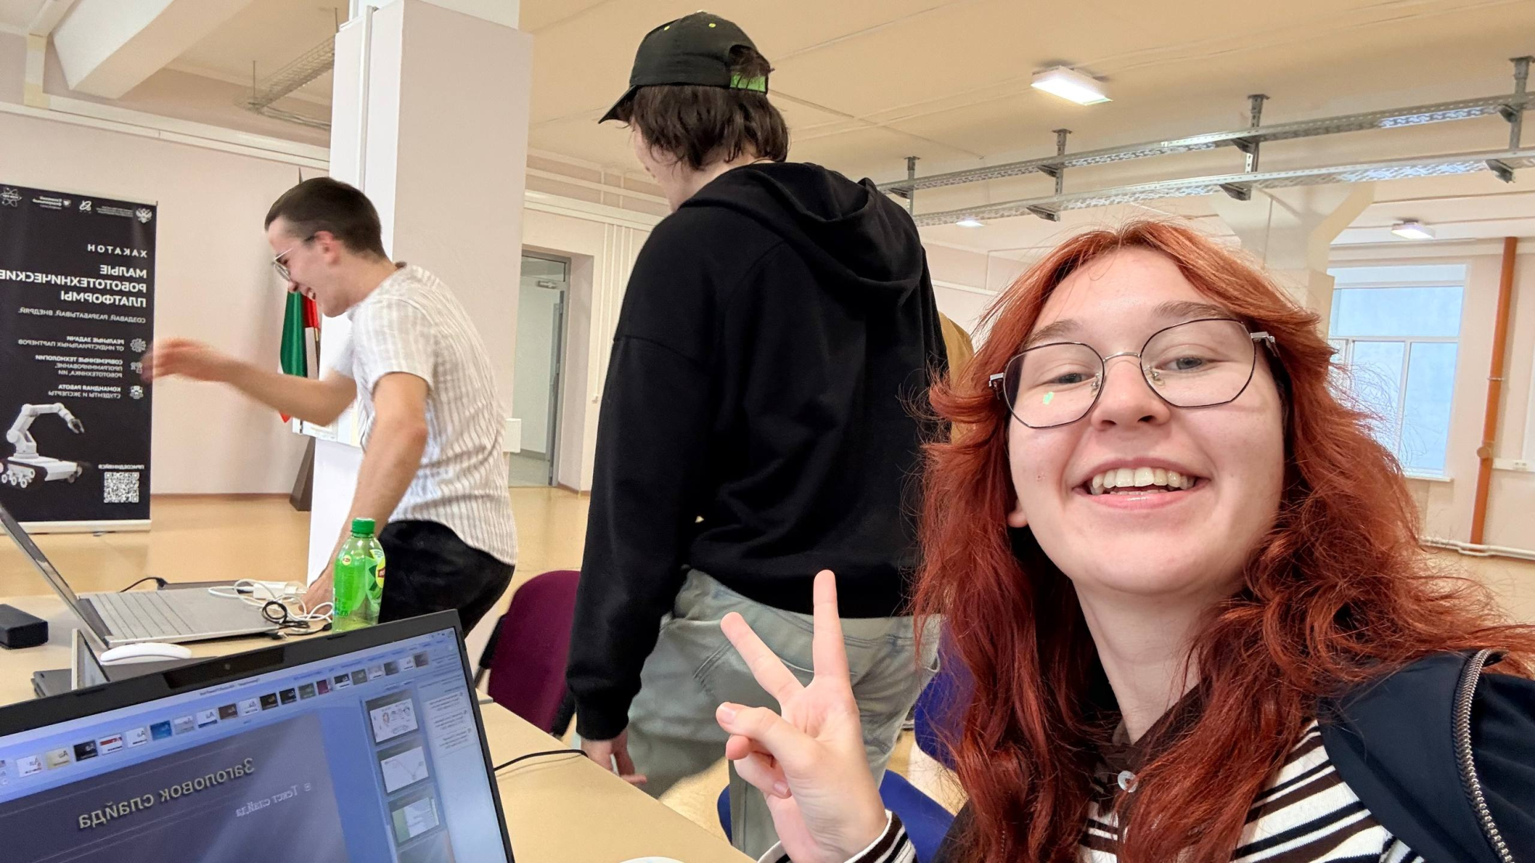
ДУМАЛИ ГОЛОВОЙ

Slide 6
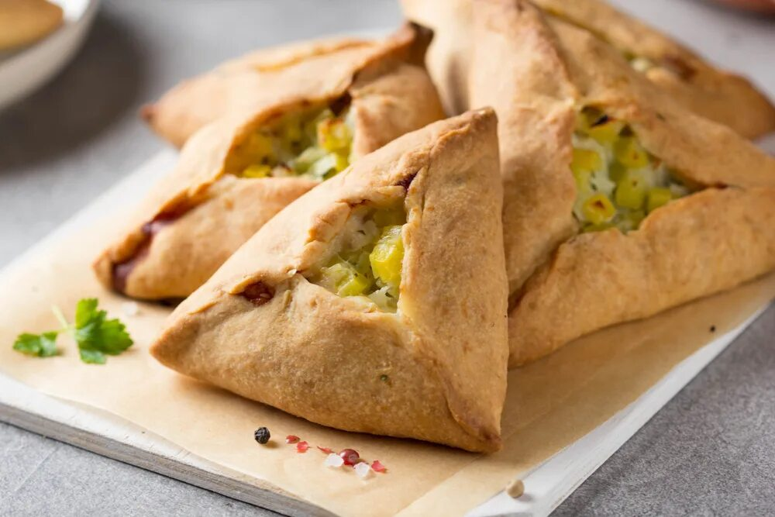
ОБЕДАЛИ

